Slide 1
Administrador
ID:05 NOME: Entrega
Como administrador quero disponibilizar opções de delivery incluindo o calculo de do frete Para oferecer comodidade aos mais variados público
Prioridade “A”
Complexidade “5” ponto
ID:01 NOME: Login
Como administrador quero efetuar login Para garantir segurança no acesso as informações.
Prioridade “A”
Complexidade “2” ponto
ID:02 NOME: Vitrine virtual
Como administrador quero uma vitrine virtual Para incluir imagens e descrição sobre Cupcakes.
Prioridade “A”
Complexidade “3” ponto
ID:03 NOME: Pedidos eletrônicos
Como administrador quero realizar vendas online Para impulsionar as vendas e alcançar maiores públicos
Prioridade “B”
Complexidade “5” ponto
ID:04 NOME: Pagamentos
Como administrador quero disponibilizar várias formas de pagamentos Para oferecer comodidade, segurança e flexibilidade
Prioridade “A”
Complexidade “5” ponto
Realizar Login primeira vez
Criar categoria de produtos
Integrar sistema a instituição financeira
Receber pagamento
Definir formas de entrega
Sprint 1
Recuperar Senha
Mudar senha
Cadastrar novo produto
Selecionar formas de pagamento
Calcular frete
Descrever produto
Incluir imagem do produto
Confirmar pagamento
Sprint 2
Cancelar compra
Sprint 3
Sprint 4

Slide 2
Cliente
ID:06 NOME: Cadastro
Como Cliente quero Criar um cadastro Para facilitar as compras e ter meus dados previamente cadastrados
Prioridade “A”
Complexidade “5” ponto
ID:07 NOME: Compra online
Como Cliente quero realizar compra online Para ter mais comodidade
Prioridade “B”
Complexidade “3” ponto
ID:08 NOME: opções de pagamento
Como Cliente quero diversas formas de pagamentos Para facilitar as compras
Prioridade “A”
Complexidade “5” ponto
ID:09 NOME: Informação sobre o produto
Como Cliente quero acesso as informações dos produtos incluindo imagens Para os conhecer previamente
Prioridade “B”
Complexidade “3” ponto
Realizar Login primeira vez
Adicionar item no carrinho
Selecionar formas de pagamento
Consultar detalhes do produto
Sprint 5
Abrir galeria de imagem do produto
Criar conta
Excluir item do carrinho
Pagar em dinheiro
Recuperar Senha
Mudar senha
Definir quantidade de item
Pagar via pix
Compartilhar catálogo
Sprint 6
Pagar com cartão de débito
Pagar com cartão de crédito
Sprint 7
Definir número de parcelas
Cancelar compras
Sprint 8

Slide 3
DIAGRAMAÇÃO CASO DE USO GERAL- UML
Sistema: para uma Loja Virtual de Cupcakes.
Instituição Financeira
Recuperar Senha
Mudar Senha
Selecionar forma de pagamento
Recuperar Senha
Cancelar comprar
<<Extend>>
<<Include>>
<<Extend>>
<<Extend>>
Comprar
Efetuar login
Ver detalhe do produto
<<Extend>>
<<Extend>>
<<Extend>>
Selecionar produto
Criar categoria de produto
Ver imagem do produto
<<Extend>>
<<Extend>>
Consultar formas de entrega
Incluir pedido
Consultar frete
Usuário
Administrador
Usuário Cliente
Recuperar Senha
<<Extend>>
Efetuar login
Consultar pedidos
<<Extend>>
Despachar pedido de compra
Mudar Senha
<<Extend>>

Slide 4

UsuarioAdministrador
Diagrama de sequência 2 : Operações lado UsuarioAdministrador
VitrineVirtual
Pedido
InstituicaoFinanceira
Entrega
Login()
criarCategoriaDeProduto ( )
consultarPedido ( )
pagamento autorizado
incluirPedido ( )
desapacharCompra ( )

Slide 5
Diagrama de sequência 1 : Realização de Compra lado UsuarioCliente
UsuarioCliente
Produto
Pedido
Login()
selecionarPoduto ( )
consultarFormasDeEntrega ( )
consultarFrete ( )
selecionarFormaDePagamento ( )
comprar ( )
Pedido realizado com sucesso

Slide 7
Nome: Tipo=Valor
Método (parâmetro): tipo_retorno
Sobre os atributos eles podem ser:
+ publico
#Protegido
-Privado
~Pacote
/derivado
Tipos de relacionamento entre classes:
Dependência= classe “a” depende da classe “b” a b
Associação= é mais forte que a dependência a b; também pode existir uma associação ternário unido várias classe por um losango
Agregação= é mais específico que a associação, indica que uma classe está dentro da outra, é uma coleção da outra e depende dessa coleção para existir a b ; podem existir de forma independente
Composição=uma variação da agregação, indica uma relação mais forme, onde se uma classe for excluída a outra deixa de existir a b
Generalização= é o que chamamos de herança animal peixe
Verbo

Slide 8
CupCakes
CupCakes
CupCakes
Vitrine
R$ XX
Detalhe
Comprar
Produto
Produto
R$ XX
R$ XY
Detalhe
Comprar
Forma de Pagamento:
Produto
Formas de Entrega:
Nome:
Senha:
R$ YZ
Detalhe
Comprar
Entrar
Produto
Calcular Frete
Esqueci a Senha
Cadastrar
CEP:
OK

Slide 9
CupCakes
CupCakes
Nova Senha
Recuperar Senha
/
Nome:
Nome:
Email:
Email:
Digite o código enviado ao email:
Enviar Código de Recuperação de Senha para o e-mail
Nova Senha :
Enviar
Repita Senha:
Confirmar

Slide 10
CupCakes
CupCakes
CupCakes
Vitrine
Vendas
R$ XX
Detalhe
Comprar
Produto
Editar
Administrador
Vitrine
R$ XY
Detalhe
Comprar
Produto
Nome:
Editar
Senha:
Pedidos Realizado
Entrar
Incluir no Produto
Esqueci a Senha
Cadastrar

Slide 11
CupCakes
CupCakes
Vitrine
Vendas
XY
Produto
Total vendidos:
Defina a data:
Incluir Imagem
Vendas em transação:
Definir Categoria:______________
Vendas aprovada para entrega :
Id jjdjjdjdjjdkkdk dd d dkdkd
Id faddfamfmmdfmammfmfm
Id mmdmdmmdmmdmdmmdmd
Id issmmfmsmsmf msmfsmmsfm
Despachar
Despachar
Despachar
Despachar
Cancelar
Cancelar Cancelar
Cancelar
Preço do Produto:
Vendas Reprovadas :
Id jjdjjdjdjjdkkdk dd d dkdkd
Id faddfamfmmdfmammfmfm
Id mmdmdmmdmmdmdmmdmd
Id issmmfmsmsmf msmfsmmsfmd
Descrição do Produto :
Vendas Conceiladas :
Id jjdjjdjdjjdkkdk dd d dkdkd
Id faddfamfmmdfmammfmfm
Id mmdmdmmdmmdmdmmdmd
Id issmmfmsmsmf msmfsmmsfmd

Slide 12
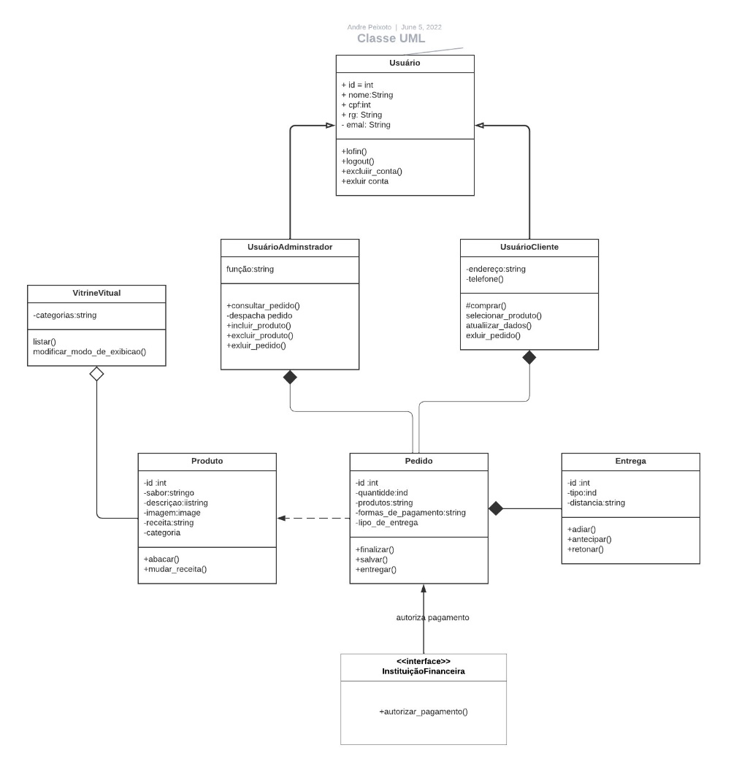

Slide 13
MAPA CONCEITUAL
LOJA VIRTUAL DE CUPCAKES.
Possui
Realiza
Possui
Possui
Recebimentos por
Produto
Entrega
Funcionário
Cliente
Instituição Financeira
Possui
Realiza
Possui
despacha
Pedido
Autoriza pagamento

